Slide 1
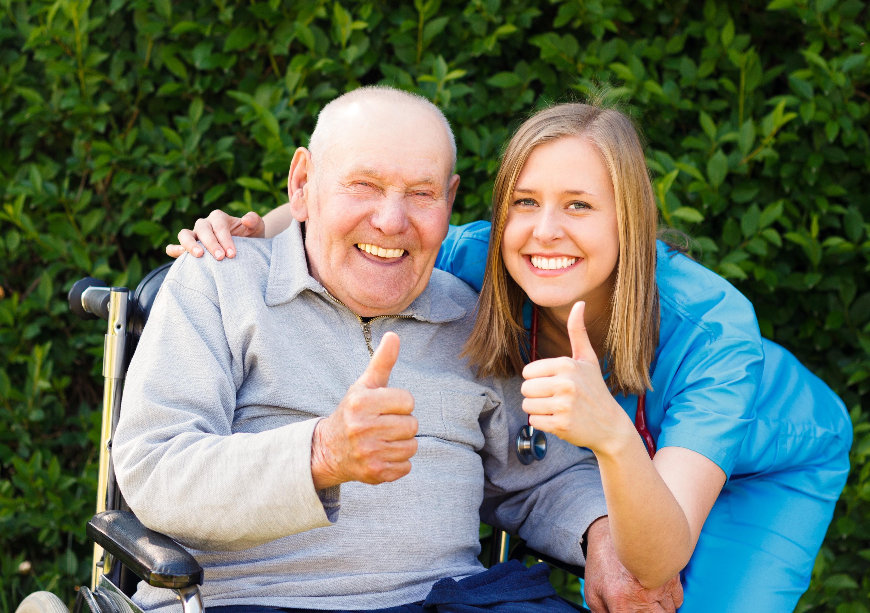
Välkomna till träff 2!

Slide 2
Tre dagar
Träff 1 Vänsterpartiets budskap
Idag Organisera en förening
Träff 3 Opinionsbilda

Slide 3
Tre dagar
Lite som ett styrelsemöte
Storgrupp – korta frågor
Försiktig med sociala media

Slide 4
Förra gången
Varför Vänsterpartiet
Hur vi uppfattas
Föreningens politiska strategi

Slide 5
Upplägget idag
1. Lokal strategisk ledning
Föredrag 40 min
Styrelserna 30 min
Föredrag 20 min
Lunch 60 min
Styrelserna 30 min

Slide 6
Upplägget idag
2. Förtroendekultur
Föredrag 40 min
Fika & styrelserna 30 min

Slide 7
Upplägget idag
3. Vårda, välkomna, värva
Föredrag 30 min
Styrelserna 30 min
Föredrag 20 min
Slut för dagen

Slide 8
Lokal strategisk ledning
[Annan bild]

Slide 9
Vänsterns uppgifter
Vinna kamper
Lönen
Hyran
Biblioteket

Slide 10
Vänsterns uppgifter
Bygga rörelse
Medlemskap
Kunskaper
Utveckling

Slide 11
Vänsterns uppgifter
Förändra spelplanen
Bättre diskussioner
Nya förslag
Långsiktig förändring av det sunda förnuftet

Slide 12
Vänsterns uppgifter
Framgångar i val och parlament
Många vänsterpartister
Bra majoriteter
Bra beslut

Slide 13
Partiföreningens uppgift
Vad är partiföreningens roll?
Vinna kamper
Bygga rörelse
Förändra spelplanen
Framgångar i val och parlament

Slide 14
Partiföreningens uppgift
vinna förtroende för partiet och verka för dess politik (§ 28)
bidra till partiets utveckling (§ 29)

Slide 15
Föreningens resurser

Slide 16
Föreningens resurser
Medlemmar & sympatisörer
Fotografer
Insändarskribenter
Festfixare
…och alla möjliga andra

Slide 17
Föreningens resurser
Kommungruppen
Röster och inflytande
Möjligheter att nå ut
Träning och kontinuitet
Partistöd
Tjänstemannastöd

Slide 18
Föreningens resurser
Distriktet
Studier
Gemensamma aktiviteter
Råd från erfarna medlemmar

Slide 19
Föreningens resurser
Riksorganisationen
Lokal hemsida
Vänsterskolan
Riksdagsgruppen
Kvinnonätverket

Slide 20
Föreningens resurser

Slide 21
Föreningens resurser
Ung Vänster
Fråga vad ni kan hjälpa till med
De tar skolorna
Ge 10 procent

Slide 22
Föreningens resurser
Knyt ihop er med andra!
ABF
Kvinnojouren
Föreningslivet

Slide 23
Föreningens resurser
Bygg föreningen större!

Slide 24
Föreningens resurser
Svara på föreningsbygget var och en för sig

Slide 25
Diskussioner i styrelserna
Diskutera era svar tillsammans
Hitta ett par saker som vore bra nästa steg

Slide 26
Diskussion

Slide 27
Styrelsens uppdrag
Hur skulle du vilja att styrelsen fungerade om du kom ny till föreningen?
Enkelt att förändra världen!

Slide 28
Styrelsens uppdrag

Slide 29
Styrelsens uppdrag
Allt flyter smidigt
Flygbladen är på plats
Stämningen är god
Informationen är tydlig

Slide 30
Styrelsens uppdrag
Förberedda möten
Rätt diskussion på rätt plats
Genomtänkta förslag
Ser till att besluten genomförs

Slide 31
Styrelsens uppdrag
Tydlig idé om riktningen
Vägval för orten
Tiden till valet 2018
Vänsterpartiets roll
Internfeminism

Slide 32
Styrelsens uppdrag
Lätt att dra sitt strå till stacken
Styrelsen som arbetshäst?
Fråga gärna!
Fler som kan ta ansvar

Slide 33
Styrelsens uppdrag
§42: …leder och utvecklar partiföreningens verksamhet politiskt och organisatoriskt
Föreningen uppskattar en god ledning!

Slide 34
Styrelsens uppdrag
Tre små tips om ledarskap
Bygger med det vi har
Möjligheter fungerar bättre än plikter
Synliggör framgångarna

Slide 35
Strategi för föreningen
Politiska strategin lägger grunden
Var avgörs frågorna?
Vilka ska vi tala med?
Vilken sorts arbete behövs?

Slide 36
Strategi för föreningen
Gå igenom resurserna!

Slide 37
Strategi för föreningen
Sätt låga mål
Gör det bra
Fira framgångarna

Slide 38
Strategi för föreningen
Prioritera utifrån målen!
Ifrågasätt gamla måsten
Väg nya initiativ mot ursprungliga planen
Använd verksamhetsplan och kalendarium

Slide 39
Strategi för föreningen
Steg för steg
Vilka kunskaper behövs?
Vilka nätverk behöver byggas?
I vilken ända börjar vi debatten?

Slide 40
Strategi för föreningen
Organisera er för uppgiften!
Partiföreningen utformar själv sin organisation och sitt arbetssätt … (§ 30)

Slide 41
Diskussioner i styrelserna
Strategiskt leda föreningen – diskutera tillsammans!

Slide 42
Lunch & diskussion

Slide 43
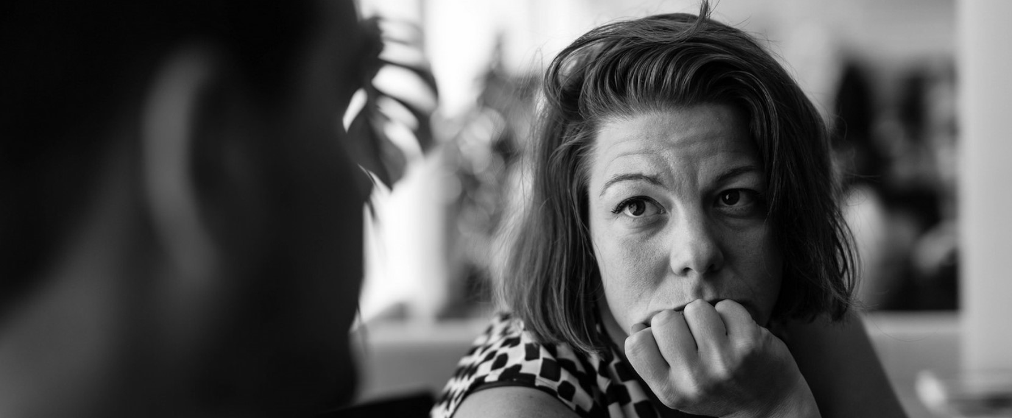
Förtroendekultur

Slide 44
Bygga förtroendekultur
För nya medlemmar
För alla i föreningen
För hela Vänsterpartiet

Slide 45
Du är varmt välkommen
Skulle jag passa in i Vänsterpartiet?
Är det ett minfält?

Slide 46
Du är varmt välkommen
Vi är från alla möjliga håll i samhället
Vi samlas kring ett politiskt projekt

Slide 47
Du är varmt välkommen
En stark partiförening är bred
olika erfarenheter
olika vardag
skilda åsikter

Slide 48
Bygga förtroendekultur
Många människor – ett parti
Förtroendefullt samarbete över lång tid

Slide 49
Bygga förtroendekultur
Utgångspunkter
Vi gör alla vad vi kan
Vi vill ärligt partiets bästa

Slide 50
Bygga förtroendekultur
Utgångspunkter
Respekt för olika åsikter
Respekt för majoritetsbeslut

Slide 51
Bygga förtroendekultur
Styrelsens sociala roll
Sätta ord på stämningen
Se till att alla hittar en roll
Tacka för arbetet

Slide 52
Bygga förtroendekultur
Ta de stora frågorna tillsammans
I hela föreningens knä
Tydliga förslag om riktningen
Lösa och skarpa diskussioner

Slide 53
Goda diskussioner
Öppenhet för förändring
Lyssna ödmjukt
Använd de verkliga argumenten

Slide 54
Goda diskussioner
Klart och generöst
Försök hitta synteser
Håll proportionerna

Slide 55
Bygga förtroendekultur
Kommunala gruppen
Strategin i föreningens knä
Medveten rollfördelning

Slide 56
Bygga förtroendekultur
Misstroende som ”kritik av makten”
Svårt att genomföra fattade beslut
Svårt att fullfölja uppdrag
Hård stämning

Slide 57
Att hantera konflikter
Vanlig oenighet
När verksamheten inte flyter smidigt

Slide 58
Att förebygga konflikter
Legitima beslutsprocesser
Väl förberett
Klar mötesordförande
Respekt för fattade beslut

Slide 59
Att förebygga konflikter
Stärk internfeminismen

Slide 60
Att hantera mindre konflikter
Var schyssta!
Var lite extra noga med det formella
Sätt igång bra arbete

Slide 61
Att hantera mindre konflikter
Bryta mönstret
Mandat att skydda mötet
Avrunda i tid

Slide 62
Att hantera mindre konflikter
Värderingskonflikter
Diskutera på rätt plats
Dra inte för snabba slutsatser
Hitta gemensam förståelse

Slide 63
Att hantera mindre konflikter
Kommer föreningen inte vidare?
Distriktet
Partirådgivningen (partiradgivningen@vansterpartiet.se)

Slide 64
Att hantera större konflikter
Centrala rutiner som fungerar
Bra att känna till dem
Styrelsens roll: stötta bra former

Slide 65
Att hantera större konflikter
Fokuserar på verksamheten
Fokuserar på framtiden
Belönar inte bråkande

Slide 66
Att hantera större konflikter
Interna konflikter internt
Utgår från vår organisation
Har med feministiska analyser

Slide 67
Diskussioner i styrelserna
Tillbaka till förtroendekulturen!
Fyra frågor i deltagarhäftet – diskutera tillsammans

Slide 68
Fika & diskussion

Slide 69
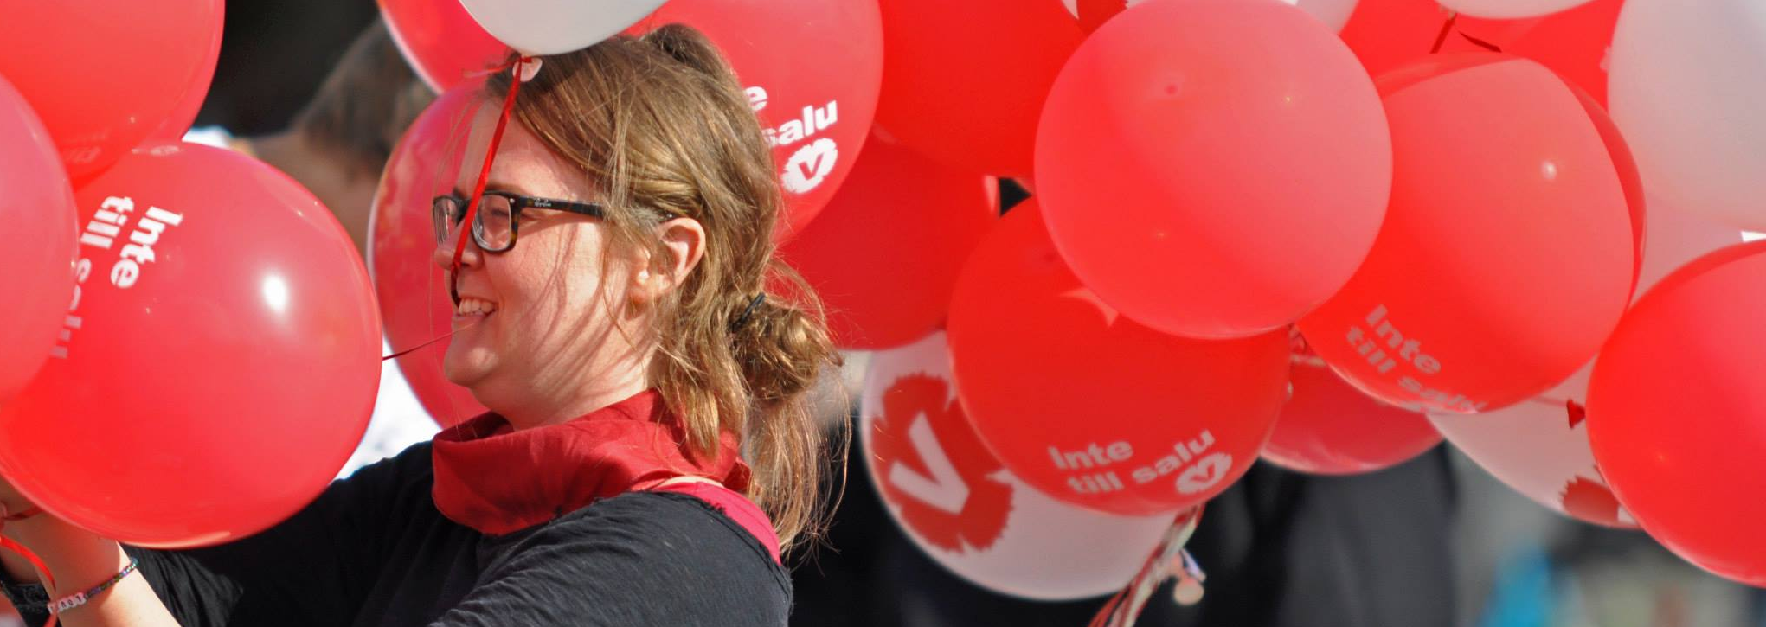
Vårda, välkomna, värva

Slide 70
Våra steg i arbetet
Analysera
Vårda
Välkomna
Värva
Utvärdera

Slide 71
Analysera möjligheterna
Vilka medlemmar har vi?
Aktiva
Kön
Ålder

Slide 72
Analysera möjligheterna
Vad brukar vi göra?
Aktiviteter
Tid
Plats

Slide 73
Vårda
Alla möten ska vara ett bra första möte
Använd arrangemangsmanualen
OK, inte årsmötet
OK, inte kommunala gruppen

Slide 74
Vårda
Känsla av samhörighet

Slide 75
Vårda
Rätt person på rätt plats
Alla är olika
Lägg upp verksamheten efter människorna
Ingen kan göra allt – alla kan göra något

Slide 76
Välkomna
Du är varmt välkommen!
§ 2. Var och en som vill verka för Vänsterpartiets politik kan bli medlem.

Slide 77
Välkomna
Budskapet till en ny medlem
Vi är glada att du vill vara med
Det ger mycket att vara aktiv
Vi vill gärna att du ska hitta en bra roll

Slide 78
Välkomna
Den första kontakten
Välkomstbrev
Ring och kolla läget
Föreslå en fika

Slide 79
Välkomna
Rutiner för att prata med nya
Styrelsen?
Särskild grupp?
Medlemsansvarig?
Koll på medlemsregistret gör stor skillnad!

Slide 80
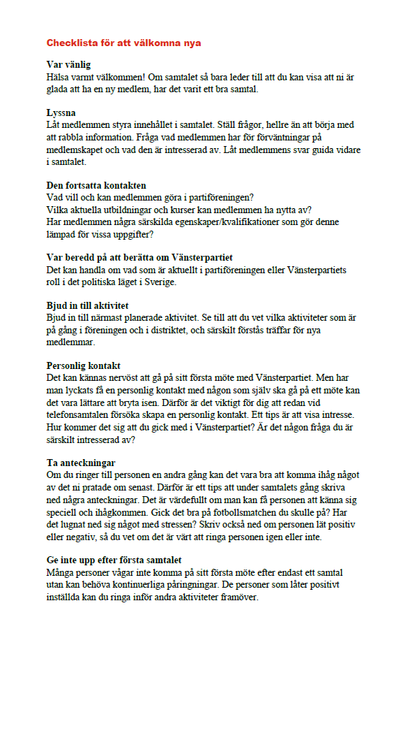
Välkomna

Slide 81
Diskussion
Använd krysslistan
Vad gör ni idag?
Vad är ett bra nästa steg?

Slide 82
Diskussion

Slide 83
Värva
Varför vill vi bli fler?
Fler resurser, nya kunskaper
Flera projekt samtidigt
Förändra samhället

Slide 84
Värva
Riktad värvning
Där vi har väljare
De som saknas
Till en verksamhet

Slide 85
Värva
Ställ frågan!

Slide 86
Värva
Varför går folk med?
Delar värderingar
Rörelsen gör skillnad

Slide 87
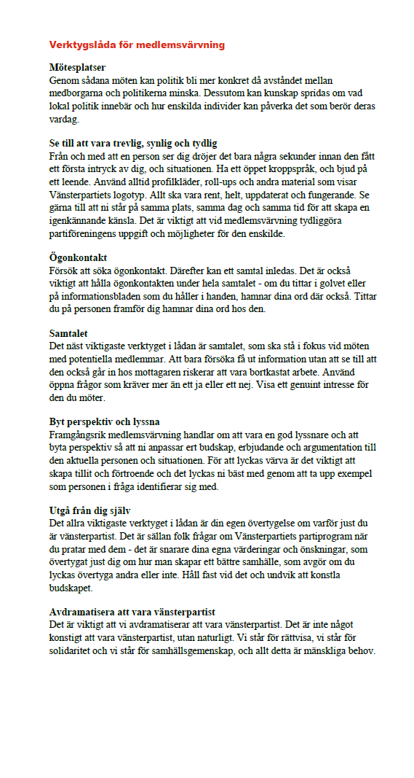
Värva

Slide 88
Utvärdera
Hur gick det i lördags?
Vad brukar funka?
Hur förändrades föreningen under året?

Slide 89
Handledningen

Slide 90
Fortsatta kursen
Träff 3
Opinionsbildning
Sociala medier
Planering

Slide 91
Uppgift till träff 3
Styrelsemöte på två timmar
Följ upp dagens diskussioner
Fatta beslut där det går
Skicka till distriktet

Slide 92
Tack för idag!

